Slide 1

SSUDUCE 숭실듀스
웹프로그래밍 12조 : 임정기, 임찬, 임해경, 전인호

Slide 2

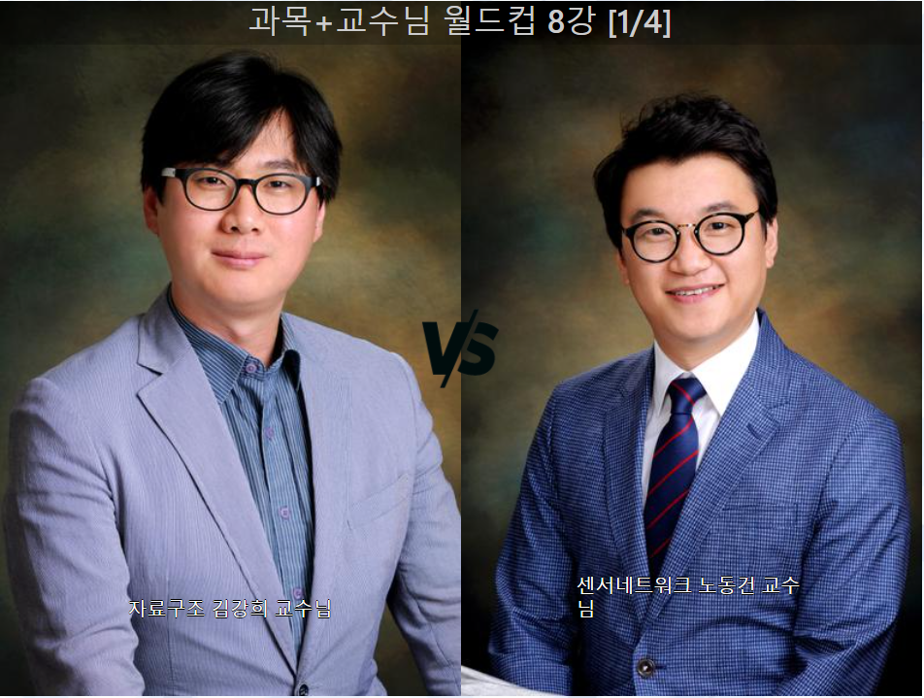
· · ·
당신의 교수님에게 투표하세요!

Slide 3
MENU1
MENU2
MENU3
어플리케이션 소개
숭실듀스는 M.net의 방송 프로그램이었던 'Produce 101 시리즈'를 차용하여 구상한 어플리케이션입니다.
숭실듀스는 이상형 월드컵의 기능을 구현하여 학생들이 '숭실대학교에서 가장 이상적인 교수님을 Pick 할 수 있는 프로그램' 입니다.
숭실듀스는 또한 숭실듀스의 결과를 통해 여러 사람들과 소통할 수 있는 커뮤니티 게시판 기능을 구현했습니다.

Slide 4
MENU1
MENU2
MENU3
화면 및 기능
홈
게시판
회원
이상형 월드컵
내부 서버 구현

Slide 5
MENU1
MENU2
MENU3
12조 팀원 역할
임정기 (팀장) - 로컬 로그인 / DB 구현 및 연동 / 전반적인 프로젝트 관리 및 구축 / 게시판
임찬 - 게시판 / 에러(404)페이지
임해경 - 카카오 로그인 / 로그인 페이지 프론트 / 이상형월드컵
전인호 - 홈 화면 / 웹 레이아웃 / 이상형월드컵

Slide 6
〃
< Home Display (nav) >
네비게이션으로 학교 마크와 숭실듀스의 홈화면, 게시판, 이상형월드컵으로 갈 수 있도록 버튼을 만들었습니다.
제작한 페이지 이외에 주로 사용하는 학교, 학과 사이트의 링크를 묶어 드롭다운 버튼을 만들었습니다.
로그인 페이지로 갈 수 있고, 로그인시에는 로그아웃을 할 수 있는 버튼을 만들었습니다.

Slide 7
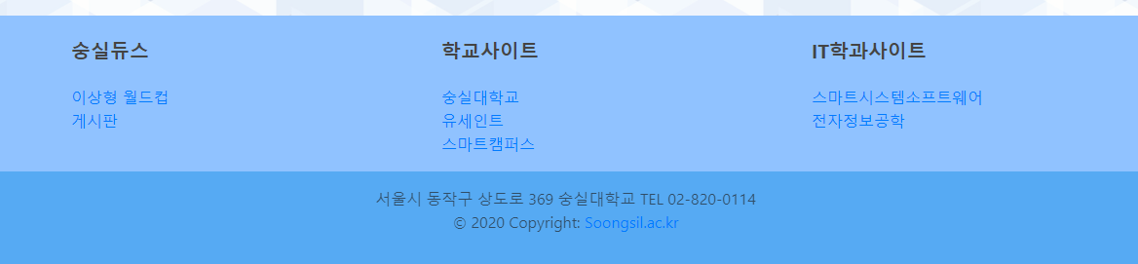
〃
< Home Display (footer) >
Footer의 기능으로 nav에 있는 기능들을 요약한 부분과 학교의 위치, 전화번호 등을 적어 둔 부분을 보기 좋게 나누어 구분했습니다.

Slide 8

〃
< Error 404 page>
Error 404 page이며 알 수 없는 페이지 접속을 시도할 시 띄우는 페이지입니다.

Slide 9
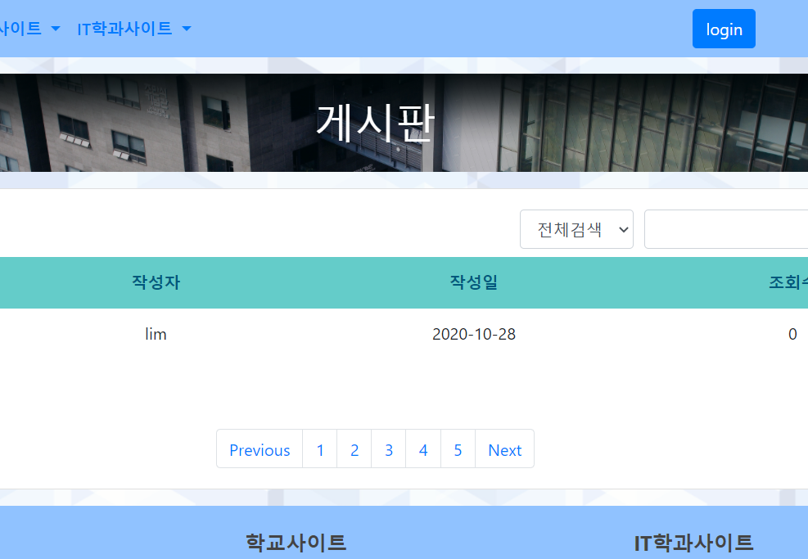
〃
< Board 게시판 (목록) >
게시판 기능은 홈페이지에 가입한 회원이 글을 작성하고 여러 회원들과 의견을 공유하는 커뮤니티 공간입니다.
홈페이지에 가입한 회원만 글을 작성할 수 있도록 권한이 설정되어 있습니다.
게시글은 제목, 작성자, 작성일 그리고 조회수를 보여줍니다.
게시글은 글의 제목을 클릭하면 확인 할 수 있습니다.

Slide 10
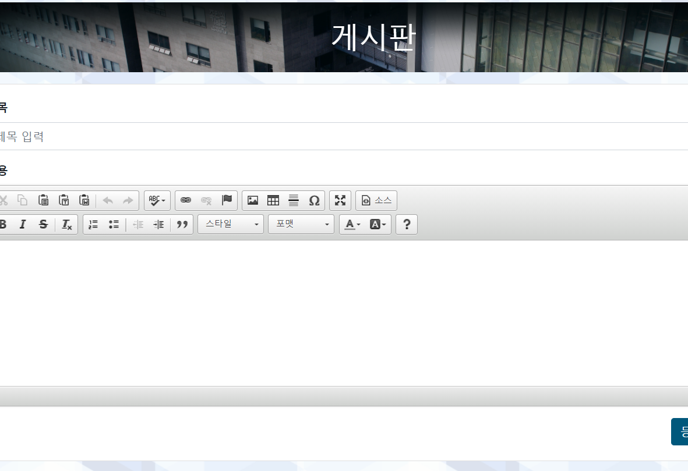
〃
< Board 게시판 (등록) >
글쓰기 기능으로, 제목과 내용을 작성할 수 있습니다.
단순히 글을 쓰는 기능만 있는 것이 아니라 글꼴, 색, 문단, 스타일, 심지어 그림파일 까지 입력할 수 있습니다.
게시글을 모두 작성하였다면, 등록 버튼을 통해서 글을 등록할 수 있습니다.

Slide 11
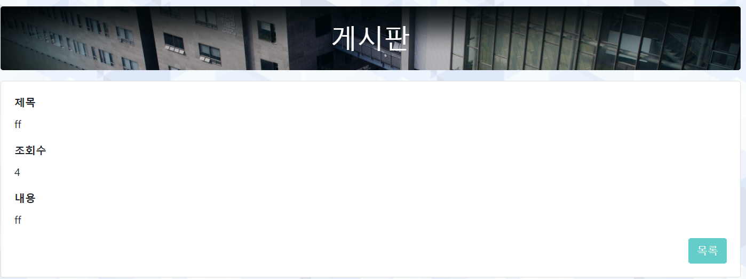
〃
< Board 게시판 (내용) >
게시판에 글 내용은 다음과 같이 화면에 보여집니다.
게시판 (작성) 의 내용들 즉, 제목과 글 내용들을 보여줍니다.
게시글을 클릭할 경우 조회수가 증가합니다.

Slide 12
〃
< 이상형 월드컵 >
'과목명+성함' 으로 이루어진 텍스트와 함께 교수님의 사진을 띄워 두 교수님 중 선호하는 과목+교수님을 선택할 수 있습니다.
월드컵을 시작하게되면 DB로부터 교수님의 정보를 담은 json array를 얻어오게 됩니다. 해당 json array에서 랜덤하게 뽑은 8분의 교수님을 화면에 출력하고, 최종 선택된 교수님의 이긴 횟수를 +1하여 DB에 저장합니다.
선택된 항목들은 n강이 끝났을 때 결승(n=2)이 아니라면 n/2강에 다시 출현하게 됩니다.

Slide 13
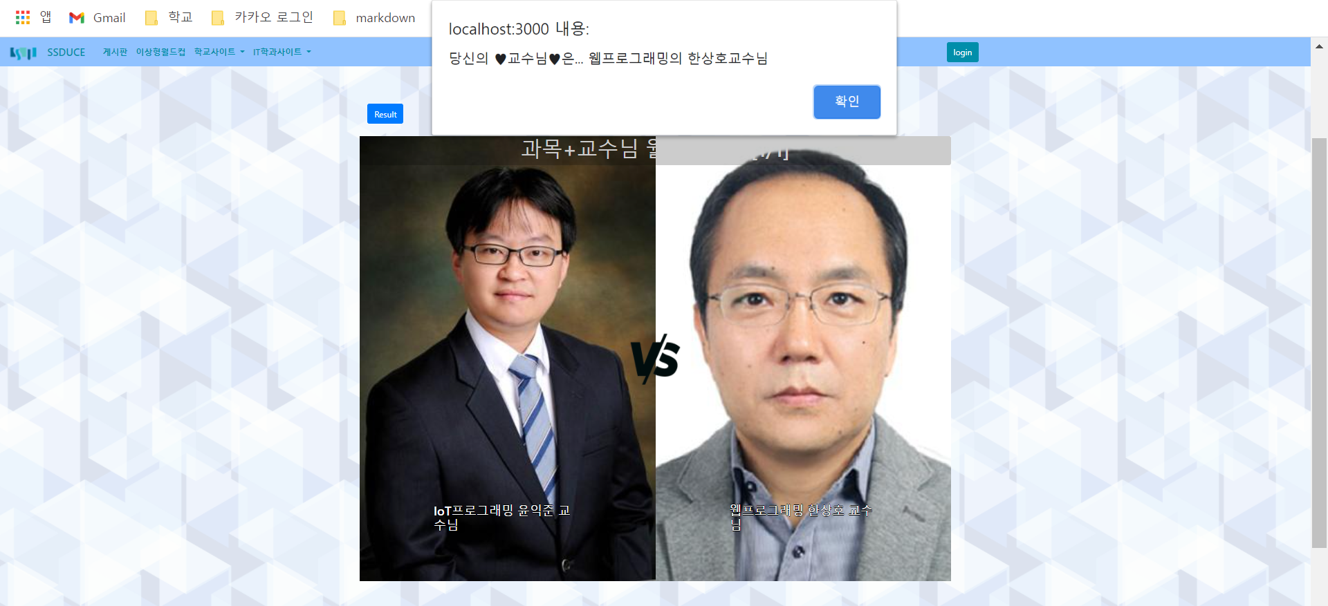
〃
< 이상형 월드컵 >
마지막 결승에서 최종으로 사용자가 고른 선택지의 과목+교수님이 alert 메시지를 통해 출력됩니다.

Slide 14
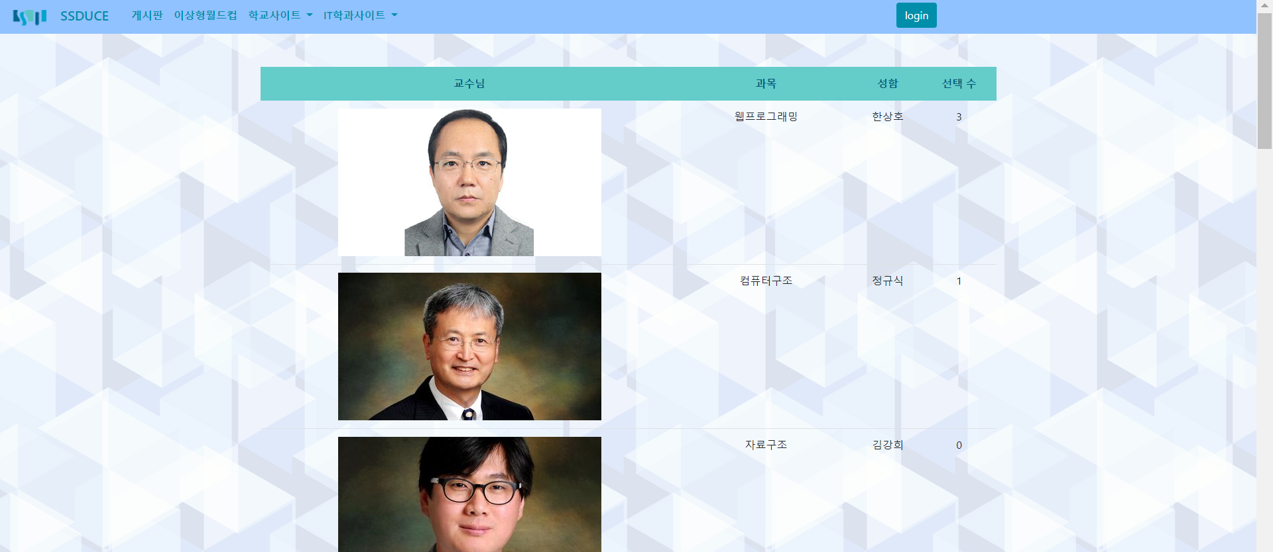
〃
< 이상형 월드컵 >
alert 창의 확인 버튼을 클릭시 result화면으로 넘어가게 되며, 지금까지의 교수님들의 순위를 db로부터 가져와 보여줍니다.

Slide 15
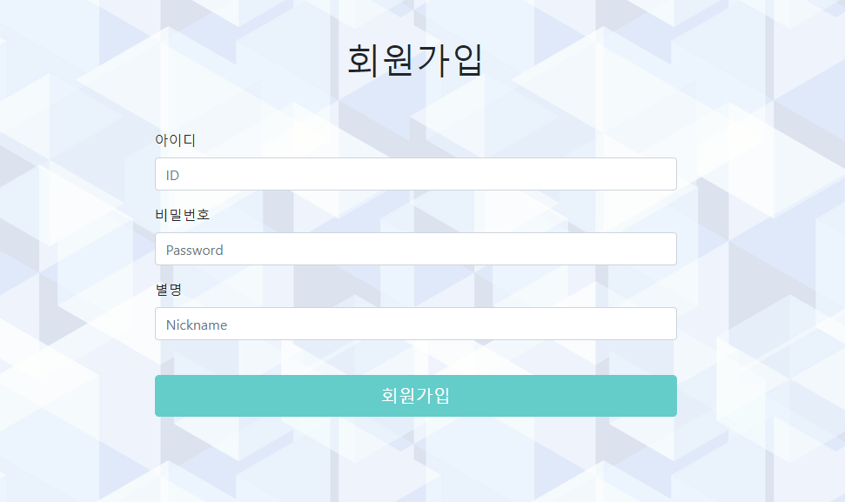
〃
< 회원 가입 >
Navigation bar에 있는 회원가입 버튼을 클릭하거나, 로그인 페이지 하단의 회원가입을 클릭하면 회원가입 페이지로 이동하게 됩니다.
원하는 아이디와 비밀번호, 별명을 입력 가능합니다.
하단의 회원가입 버튼을 클릭하면, 회원가입 조건에 맞는지 검사 후에 회원가입이 완료됩니다.

Slide 16
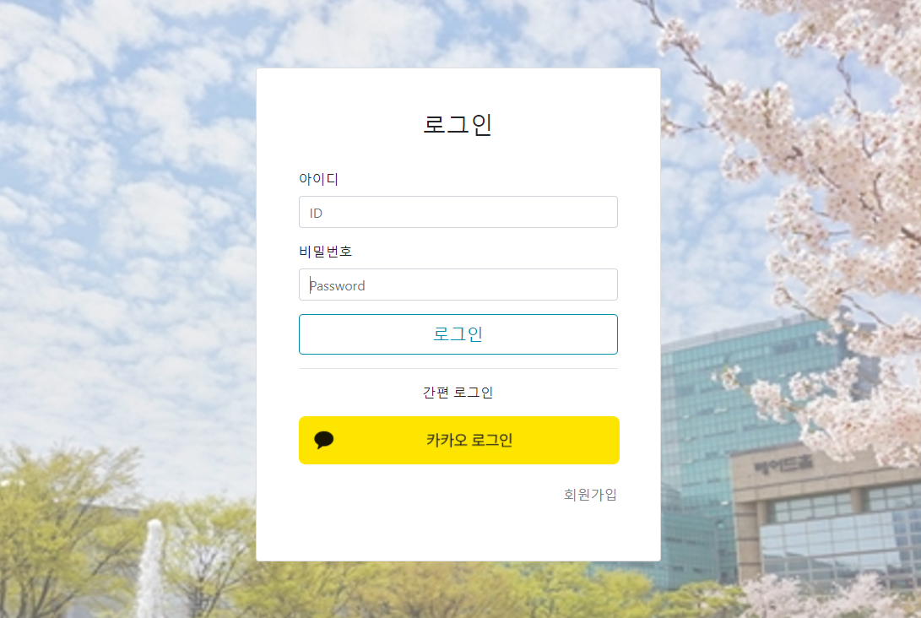
〃
< 로그인 >
Home 화면의 로그인 버튼을 클릭했을 때 이동하는 화면입니다.
아이디와 비밀번호를 입력할 수 있으며, 로그인 버튼을 클릭할 시 로그인이 이루어집니다.
카카오를 이용한 간편로그인을 원할 시, 하단의 카카오 로그인 버튼을 누르면 카카오 로그인 전략이 수행되며, 카카오 로그인 페이지로 이동하게 됩니다.

Slide 17
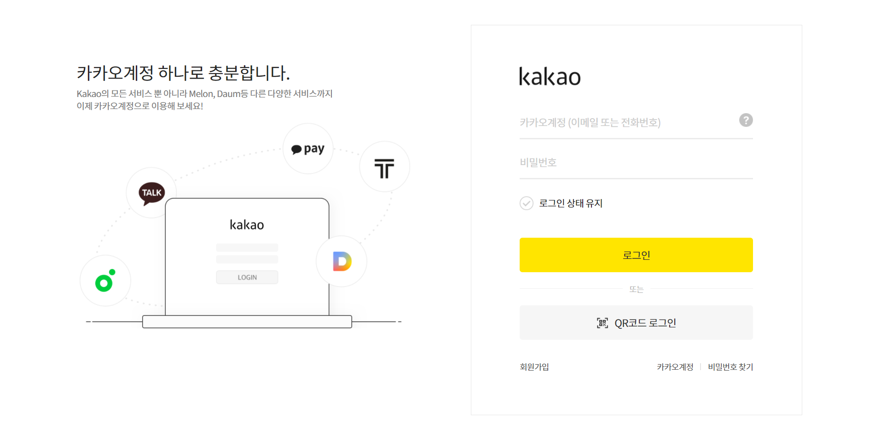
〃
< 카카오 로그인 >
SSUDCE에 처음으로 카카오 로그인을 시도한 사용자는 필요한 정보 수집 동의 절차를 거친 후 회원가입이 진행됩니다.
카카오로부터 받은 사용자 정보는 DB에 저장되며, 이후 DB에 저장된 사용자가 로그인하면, member DB에 사용자 정보가 있으므로 바로 로그인이 완료됩니다.

Slide 18

〃
< 로그아웃 >
로그아웃 버튼을 클릭 시 로그아웃 안내 페이지를 보여주며 로그아웃이 완료됩니다.

Slide 19




내부 서버 구현
<%= EJS%>
Node.js에서 Express 모듈을 사용하여 웹 서버를 가동시킵니다.
사용자가 데이터를 요구하면 서버는 DB에서 관련 데이터를 찾은 후 EJS 파일과 합성하여 HTML로 변환 뒤 사용자에게 해당 HTML 파일을 제공합니다.

Slide 20
내부 서버 구현
<%= EJS%>
Version: 3.1.5
Plain JS를 활용하여 HTML를 만들어주는 탬플릿 언어입니다.
Node.js에서 ejs 모듈을 통해 ejs 파일을 html 파일로 바꾸어 클라이언트에게 제공하고 있습니다.

Slide 21
내부 서버 구현
Version: 4.4.1 Community Server
NoSQL Database으로 SQL문을 사용하지 않고 데이터베이스를 제어할 수 있습니다.
게시판, 이상형 월드컵, 회원에 필요한 데이터를 저장 및 관리합니다.
Node.js에서는 mongoose 모듈을 통해 제어하고 있습니다.

Slide 22
MENU1
MENU2
MENU3
향후 개선점
게시판의 Pagination 기능 구현
게시글 삭제 기능 구현
게시글 수정 기능 구현
이상형 월드컵 강 수 선택 기능 구현 (8강/16강/32강 등)
게시판, 이상형 월드컵 등 갖고 있는 기능들을 간단하게 index에서 보여주는 기능 구현

Slide 23
MENU1
MENU2
MENU3
느낀점
임정기 - 팀원들과 협업해서 팀프로젝트를 원활히 완수할 수 있었습니다. 향후, 웹프로젝트를 할 때 기술적인 부분 뿐만 아니라 팀원들과 소통하는 등 다양한 부분에서 좋은 경험을 했습니다.
임찬 - 본 과목을 듣기 이전까지 웹에 대해서 하나도 배운 것이 없어서 두려웠고 힘들었습니다. 거기다 이렇게 팀 프로젝트를 한다고 하니 심적으로 고생했는데, 마지막에 이렇게 완성한 홈페이지를 보니 감격스럽습니다. 아직도 백 엔드 부분은 부족한 점이 많으니 더 공부해야겠다는 다짐을 하게 됩니다.

Slide 24
MENU1
MENU2
MENU3
느낀점
임해경 - 백엔드 파트를 해본 경험이 없어, 처음에는 막막하기만 했습니다. 하지만 기능 구현 방법을 수시간 찾아보고 직접 만들어보는 경험을 통해 서버단과 그 동작에 대해 많은 이해를 할 수 있었고 성장할 수 있었습니다.
전인호 - 처음부터 모든걸 구축한 커다란 프로젝트는 처음이었습니다. 시작할 때부터 모든 것이 난관이었지만, 훌륭한 팀원들의 친절한 도움 덕분에 진행할 수 있었다고 생각합니다. 이 프로젝트를 통해 많은 지식과 개념들을 알아갈 수 있어서 뜻 깊은 시간들이었습니다.

Slide 25
RESOURCE
catflowerbox.tistory.com

Slide 26
1. Front-end Library List
Bootstrap
웹사이트 디자인을 위한 HTML, CSS, JS 프레임워크
jQuery
Client Side 조작을 단순화 하기 위한 JS 라이브러리
CKeditor
Client Side의 웹 에디터 라이브러리

Slide 27
2. Back-end Library List
express
Express 서버 생성을 위해 필요한 모듈
express-session
Express 서버에서 세션을 만들기 위해 필요한 모듈
express-error-handler
Express 서버에서 에러 발생시 Handle 하기 위한 모듈(Ex. 404 Error)
body-parser
POST 방식으로 넘어온 데이터를 받기 위한 모듈
cookie-parser
클라이언트의 Cookie 데이터를 받기 위한 모듈
cors
CORS(Cross-Origin Resource Sharing)를 위한 모듈

Slide 28
2. Back-end Library List
ejs
ViewEngie으로 EJS(Embbedded JavaScript)를 활용하여 Front-end를 만들기 위한 모듈
mongoose
MongoDB를 제어하기 위한 모듈
passport
로그인을 제어하고 관련 세션을 만들기 위한 모듈
passport-local
Local DB를 통해 로그인을 제어하기 위한 모듈
passport-kakao
Kakao를 통해 로그인을 제어하기 위한 모듈
path
경로를 변환해주는 모듈
server-static
정적 파일을 제공하기 위한 모듈

Slide 29
THANK YOU FOR LISTENING
catflowerbox.tistory.com

